Slide 1
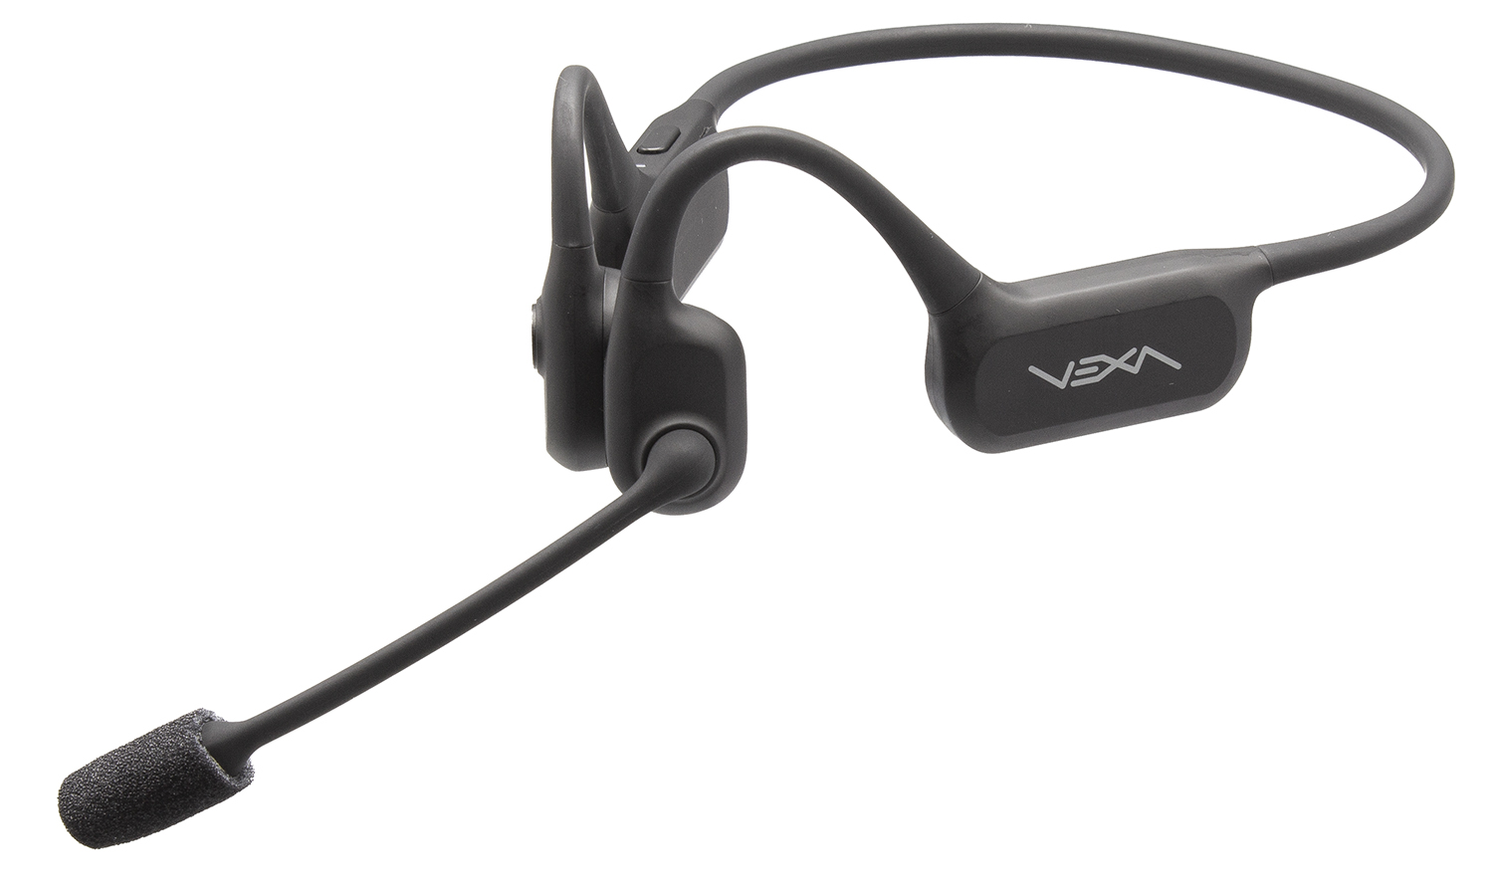
VEXA と
骨伝導ヘッドセットの違い
Shokz OpenComm2 との比較 ― 業務でお使いいただく方へ
マイク部の違い
レシーバー（受話部）の違い
複数台運用での個体識別（デバイスネーム）
現場で効く2つの機能：ボイスコマンド／サイドトーン
VEXA
SSW-1121 オープンイヤー型 Bluetoothヘッドセット
2026.9.9 幹開発株式会社
Notes:
表紙。Shokz OpenComm2 は骨伝導・無指向性2マイクの業務向けヘッドセットとして比較対象に採用。

Slide 2
一目でわかる 3つの違い
音を「どう届けるか」「どう拾うか」「どう見分けるか」が違います
レシーバー（受話部）
マイク（送話部）
複数台の運用
VEXA
VEXA
VEXA
エアー伝導
指向性 1マイク
1台ごとに固有の名前
耳の前の小型スピーカーから空気で音を届けます。耳を塞がず、振動感もありません。
口元のブームマイクで声だけを狙って拾うため、デジタル加工が最小限。自然な声が届きます。
本体ごとに異なるデバイスネームで表示されるため、同時にペアリングしても「どの機体か」が一目でわかります。
OpenComm2
OpenComm2
OpenComm2
骨伝導
無指向性 2マイク
全台が同じ製品名
こめかみに当てた振動子で骨から音を伝えます。密着具合で聞こえ方が変わります。
2つのマイクの差分でノイズを推定し、強く抑圧します。ノイズには強い反面、声に加工感が出ます。
接続一覧に同じ製品名が並び、どの機体が誰の端末につながっているか区別がつきにくくなります。
VEXA vs 骨伝導ヘッドセット 比較資料 | 幹開発株式会社
2

Slide 3
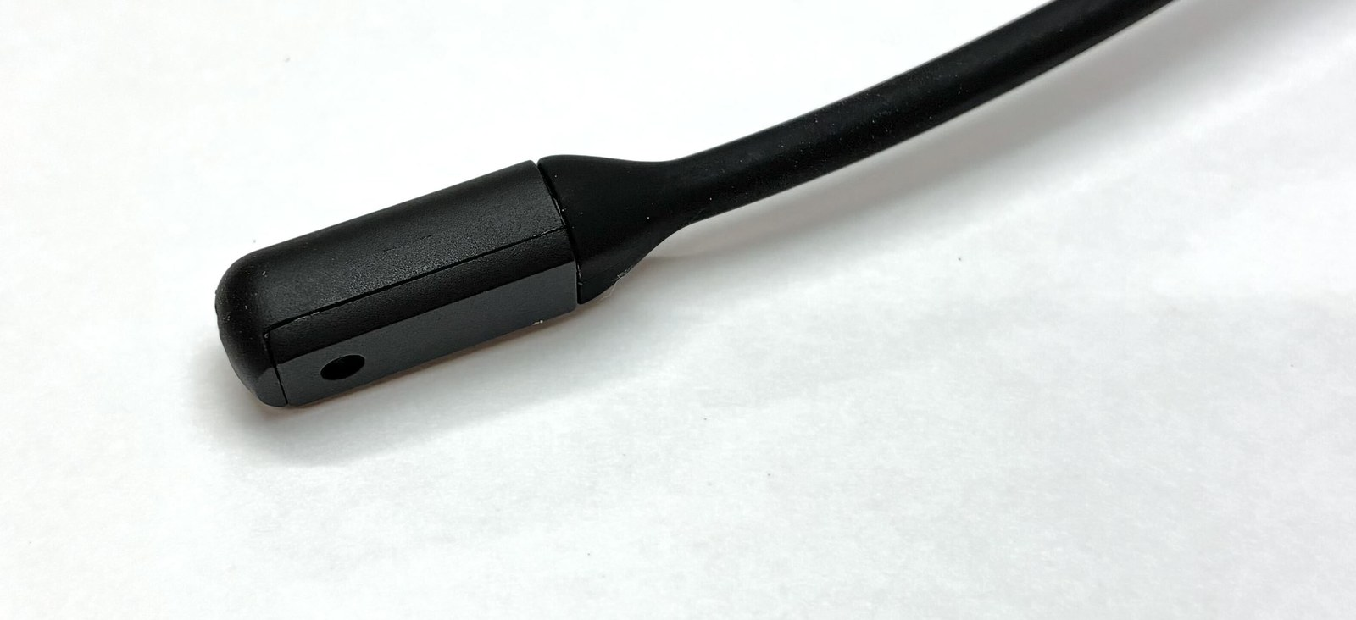
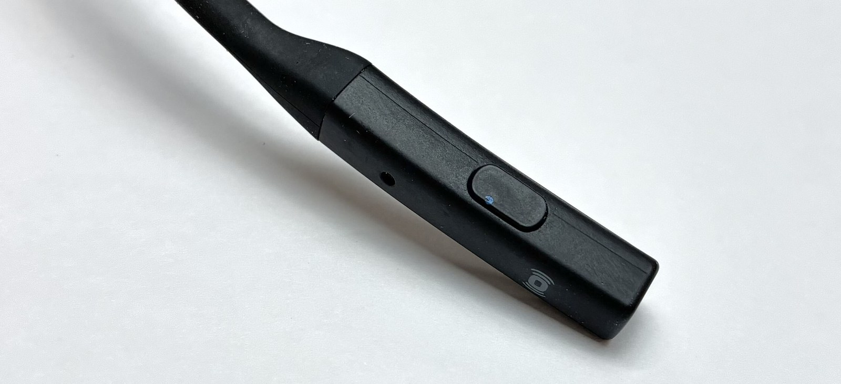
マイク部の違い
声を「狙って拾う」VEXA と、「ノイズを消す」OpenComm2
VEXA ― 指向性 1マイク
OpenComm2 ― 無指向性 2マイク
風防を外した状態。音孔は口元側に1つ ＝ 指向性マイク
ブーム先端に無指向性マイク×2とミュートボタンを配置
口元まで伸びるブームアームで、声の発生源にマイクを近づけます
指向性マイクが正面の声を拾い、横や後ろのノイズは物理的に入りにくい構造
ノイズ処理は Qualcomm cVc（通話用ノイズサプレッション）で補助。デジタル加工は最小限
→ 声の抑揚・語尾までそのまま届く、自然な音声
全方向の音を拾う無指向性マイクを2つ搭載
2つのマイクの音の差分からノイズを推定し、DSPで強く抑圧する方式
騒音の除去能力は高い反面、声の成分も一緒に削られやすい
→ 抑圧が強く働く場面では、声に加工感が出ることがあります
VEXA vs 骨伝導ヘッドセット 比較資料 | 幹開発株式会社
3
Notes:
マイク部写真はユーザー提供（2026-09-09・IMG_8543=VEXA）。VEXA: 音孔1つ／OpenComm2: ボタン付き先端。

Slide 4
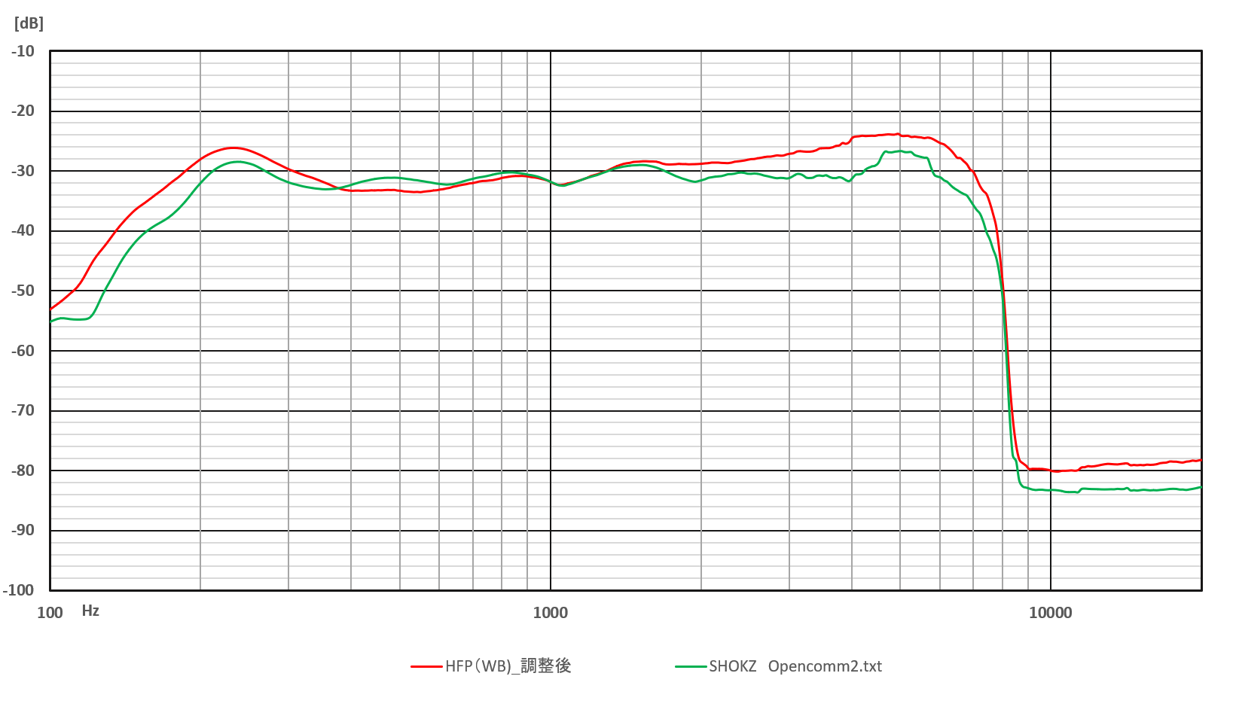
マイク特性の実測比較
口元 10mm での周波数特性 ― 声の拾い方そのものは同等です
測定条件
測定器：CLIO（HFP Wideband）
リファレンスマイク：ACO 4156N
測定距離：音孔から 10mm
測定：幹開発株式会社（2026年9月）
結果
マイクの近接特性は VEXA と OpenComm2 で同等でした。静かな環境で声を拾う性能に差はありません。
差が出るのは「騒音下での処理の仕方」と「声の自然さ」です（次ページ）。
相対感度 [dB] ／ 横軸: 周波数 [Hz] 赤: VEXA（HFP Wideband） 緑: Shokz OpenComm2
VEXA vs 骨伝導ヘッドセット 比較資料 | 幹開発株式会社
4

Slide 5

騒音下での聞こえ方（MOS評価・録音あり）
話者の声 89dB ／ 周囲ノイズ 75dB ― スピーカーアイコンをクリックすると再生します
VEXA
OpenComm2
読み解き
騒音下（75dB）では VEXA が上回る
参照音声との比較では、抑圧処理で声の成分が削られた分が減点になります。VEXA は指向性マイクで拾った声を大きく加工せずに届けるため、騒音下でも評価が下がりにくい結果でした。
静かな環境では両機に差はありません
ノイズの無い条件ではどちらも「良い」評価（MOS 4 以上）で、実用上の差は出ませんでした。差が出るのは騒音下です。
業務現場は「静か」より「騒がしい」
病院・介護施設の廊下やナースステーション、工場・店舗など、実際に使う環境で差が出る性能を重視して設計しています。
周囲ノイズ 75dB
周囲ノイズ 75dB
2.17
1.74
MOS（5点満点）
録音を再生
MOS（5点満点）
録音を再生
1
5
1
5
評価環境の音
ダミーヘッドの無指向性マイクで、評価室の音をそのまま録音したものです。ヘッドセットを通さない「その場の音」の参考にお聞きください。
ノイズなし
ノイズあり
（75dB）
MOS: Mean Opinion Score。音声品質を1〜5で表す国際標準の指標（詳しくは次ページ）。幹開発株式会社による社内評価値です。
VEXA vs 骨伝導ヘッドセット 比較資料 | 幹開発株式会社
5
Notes:
音源2本（VEXA／OpenComm2 × 75dB）は参考資料 20260909_VEXAレシーバー特性について.pptx から流用（MP3化）。評価環境の録音2本（rec_silent／rec_noise・ダミーヘッド無指向マイク）は 2026-09-14 ユーザー提供。ノイズ無しのMOS（VEXA 4.10／OpenComm2 4.64）と音源はユーザー指示で非掲載（静音時は差がないため）。読み解きに一文だけ残している。

Slide 6
参考資料― MOS評価とは ― 音声品質の「ものさし」
世界中の電話・通話アプリ・Bluetooth機器の音質評価に使われている国際標準の指標です
MOS（Mean Opinion Score）
POLQA ― 人の耳に近い「客観評価」で MOS を算出
「聞いた人がどう感じるか」を 1.0〜5.0 の数値で表した平均オピニオン評点。数値が大きいほど聞き取りやすい音声です。
Perceptual Objective Listening Quality Analysis ／ 国際電気通信連合の標準規格 ITU-T P.863
元のきれいな
音声（参照）
▶
ヘッドセット
＋通信経路
▶
劣化した
音声
▶
POLQA
聴覚モデルで比較
5
非常に良い
Excellent
↓ MOS 1.0〜5.0
4
良い
Good
被験者を集めずに、人が聴いた感覚に近い評価を再現性よく得られる
人間の聴覚・認知モデルを組み込んだアルゴリズムで、参照音声と劣化音声を細かく比較
符号化の歪み・ノイズ混入・音飛び・クリッピングなど、デジタル通信特有の劣化を検知
Bluetooth 機器や VoLTE／VoIP など、現代の音声通信の音質ベンチマークに広く使用
前世代の PESQ（P.862・〜3.4kHz）に対し、広帯域〜フルバンド（〜14kHz）や最新コーデックに対応
3
普通
Fair
2
悪い
Poor
1
非常に悪い
Bad
目安（総務省 通話品質基準）
クラスA（固定電話相当）… MOS 4.0 超
クラスB（携帯電話相当）… MOS 3.1 超
前ページの見方：75dB の騒音下では VEXA 2.17 が OpenComm2 1.74 を上回りました。どちらも「悪い」寄りの数値ですが、これは騒音そのものが減点されるためで、比べるべきは両機の差です。
VEXA vs 骨伝導ヘッドセット 比較資料 | 幹開発株式会社
6
Notes:
MOS／POLQA の説明はユーザー提供資料（ITU-T P.863 の一般説明）に基づく。前ページのMOS値が POLQA で算出したものか、主観評価かは要確認（文言調整）。

Slide 7
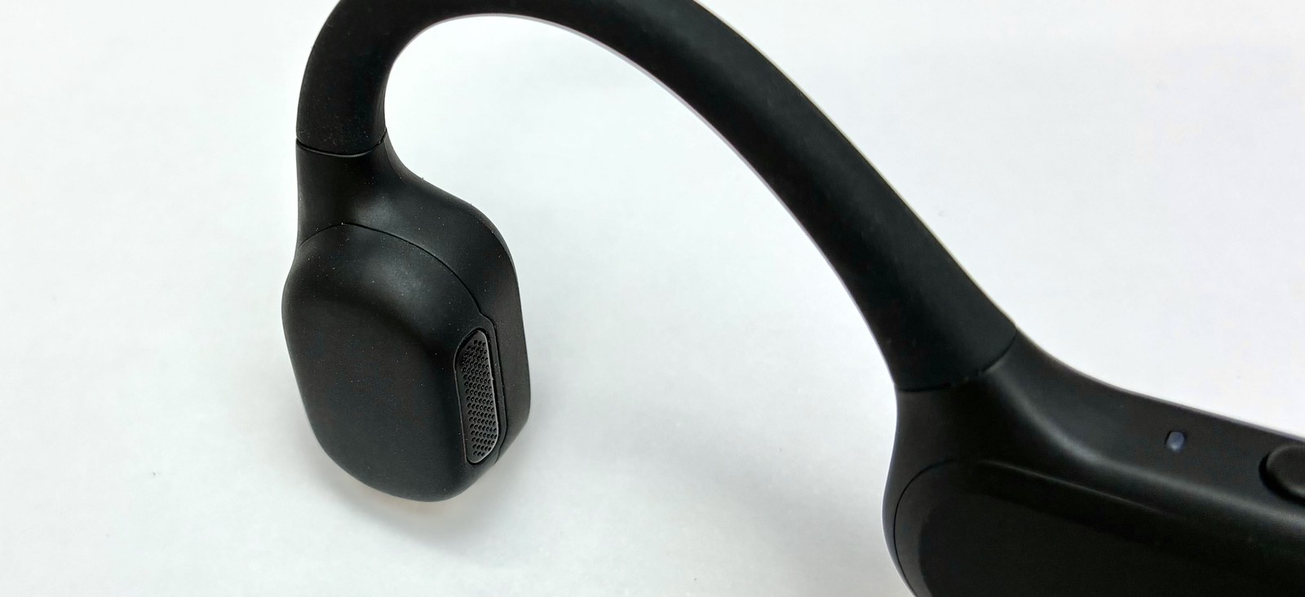
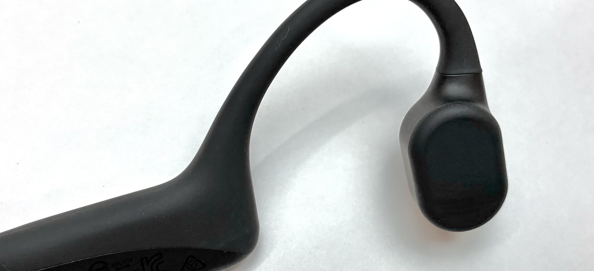
レシーバー（受話部）の違い
耳を塞がないのは同じ。音の「届け方」が違います
VEXA ― エアー伝導（小型スピーカー）
OpenComm2 ― 骨伝導（振動子）
耳の前に来るスピーカー面。メッシュの音孔から空気で音を届ける
こめかみに当てる振動子パッド。音孔はなく、密着させて骨に振動を伝える
耳の前に置いたダイナミック型スピーカーから、空気を通して音を届けます
肌への圧着が不要なので、振動感・こそばゆさがなく長時間でも疲れにくい
装着位置が少しずれても聞こえ方が変わりにくい
通話専用に受話EQをチューニング。相手の声が聞き取りやすい帯域を重視
→ 周囲の音も聞きながら、相手の声を自然に聞ける
こめかみに当てた振動子を振動させ、頬骨を通して内耳に音を伝えます
骨に密着させる必要があり、装着位置・締め付けで聞こえ方が変わります
音量を上げると振動感が増し、振動子からの音漏れも増える傾向があります
ヘルメットのあごひも・メガネのつるが振動子と重なる位置に注意
→ 聞こえ方は装着位置・密着度の影響を受けます
VEXA vs 骨伝導ヘッドセット 比較資料 | 幹開発株式会社
7
Notes:
骨伝導の記述は一般的な特性として記載。レシーバー部写真はユーザー提供（2026-09-09）。VEXA=メッシュ音孔あり／OpenComm2=平面パッド。

Slide 8
レシーバー聞き比べ ― 相手の声はどう聞こえるか
square／無線機から同じ音声を送り、ヘッドセットから出た音を録音した参考音源です。聞こえ方は実機の装着でご確認ください
音声信号
square 子機
／無線機
square 子機
／無線機
VEXA／OpenComm2
測定マイク→録音
マイク: ECM8000 ／ 録音機: ZOOM F6。ヘッドセットの音の出口にマイクを置いて収音
有線
無線
Bluetooth
HFP(WB NB)
square 接続（ワイドバンド）
業務用無線機接続（ナローバンド）
HFP Wideband ― 〜7kHz まで届く帯域。square の通話がこの方式です
既存の無線機は 〜3.4kHz の狭帯域。この帯域でも差が出るかを確認
VEXA
OpenComm2
VEXA
OpenComm2
▲ クリックで再生（同じ音声・同じ経路）
▲ クリックで再生（同じ音声・同じ経路）
ワイドバンドの声がそれぞれのレシーバーからどう出てくるか、同じ音声で聞き比べてください。ワイドバンドは携帯電話の帯域です。
既存の無線機（ナローバンド）と組み合わせた場合の聞こえ方です。
帯域が狭いため声がこもりやすく聞き取りづらくなります。実際の聞こえ方の違いは、実機で確認していただいた方がわかりやすいです。
音量を上げるときの違い エアー伝導（VEXA）はスピーカーの音を大きくします。骨伝導は振動子をより強く振動させて音を大きくする方式のため、音量を上げるほど肌に伝わる振動も大きくなります。
※ 骨伝導は振動子から漏れた空気の音を収音しており、装着時に骨から伝わる音とは経路が異なるため、この録音では正しく比較できません。受話音声は実機を装着して聞き比べていただくことをおすすめします。
VEXA vs 骨伝導ヘッドセット 比較資料 | 幹開発株式会社
8
Notes:
出典: 20260910_VEXAとSHOKZの聞き比べ.pptx（ユーザー作成）。media1=VEXA_square(WB)、media2=SHOKZ_square(WB)、media3=SHOKZ_レシーバー(TC3 NB)、media5=VEXA_音孔直前測定2(TC3 NB・実際の耳の位置)。media4（VEXA SHOKZと同じ位置）と3本線グラフはユーザー指示で不採用。パネル内の聞こえ方コメントは一般的な傾向として記載 — 実際の録音を聴いて表現を調整してください。

Slide 9
風雑音 ― 風防の効果を聞き比べる
風速 3m/s の風の中で同じ原稿を読み上げた録音です。風防の有無・サイズでどう変わるか、そのままお聞きください
VEXA
VEXA
VEXA
OpenComm2
風防なし
中風防（標準・装着済み）
大風防（付属）
標準状態
クリックで再生
クリックで再生
クリックで再生
クリックで再生
風が直接マイクに当たった状態。「ボボボ」という音が連続します。室内限定の運用では風の影響はほとんどありませんが、風防は付けた方が突然の吹かれやマイク詰まりを防げるので安心です。
屋内・通常の現場向け。風防で物理的に風を防ぐ方式のため、低い風の音が一部残りますが、声の帯域はすっきりします。
屋外・風のある現場向け。厚いスポンジで吹かれをしっかり抑えます。低い風の音は一部残りますが、声の帯域はすっきりします。
同条件での録音。電子処理で低い風の音を抑える方式のため、高い成分が残った聞こえ方になります。
室内での運用では、どちらも風の影響はほとんどありません。 屋外や送風のある場所では大風防をご使用ください。風防は風の音を防ぐだけでなく、ほこりや飛沫によるマイクの詰まりも防ぎます。
VEXA vs 骨伝導ヘッドセット 比較資料 | 幹開発株式会社
9
Notes:
出典: 20260910_風雑音.pptx（WAV4本）。ユーザー判断（2026-09-11）でスペクトログラム・数値解析は非掲載、録音のみで見せる。解析版は別資料『20260911_風雑音_波形比較.pptx』（社内用）に保管。

Slide 10
音声テキスト化（文字起こし）の認識率
同じ原稿を同じ騒音下で読み上げ、音声認識でテキスト化。騒音が大きくなるほど VEXA の差が開きます
録音を聞く（クリックで再生）
VEXA
OpenComm2
ノイズなし
70dB
75dB
80dB
80dB の騒音下で 45.2% vs 26.2%
話者の声は約60dBと、ノイズより小さい厳しい条件での結果です。実際の現場では大きめの声で話すことで認識率は上がります。音声認識・AI連携を使う業務では、騒音下でも声を残す VEXA の方式が結果に表れています。
横軸: 周囲ノイズの音量 認識率 = 原稿どおりにテキスト化できた割合 話者の声は約60dB（ノイズより小さい厳しい条件。実際は大きめの声で話すことで認識率は上がります） 幹開発株式会社 社内測定・2026年9月
VEXA vs 骨伝導ヘッドセット 比較資料 | 幹開発株式会社
10
Notes:
出典: 20260910_VEXA vs SHOKZ 文字起こし率について.pptx（ユーザー作成）。音源8本はWAV→MP3化。media1-4=SHOKZ N0/70/75/80、media5-8=VEXA N0/70/75/80。

Slide 11
文字起こし結果を見比べる（75dB／80dB）
薄い赤＝テキスト化されなかった（欠落）部分、赤太字＝誤認識。80dB では大半が欠落し、その中でも VEXA の方が多く残っています
原稿 イスタンブールは世界で唯一、アジア大陸とヨーロッパ大陸にまたがる街でこの二つの大陸を分けているのが、ボスポラス海峡です。アジアとヨーロッパの間を進んでいく壮大な体験ができる。ボスポラス海峡クルーズを堪能していただく予定です。
VEXA ― 75dB
認識率 85.7%
OpenComm2 ― 75dB
認識率 78.6%
イスタンブールは世界で唯一、アジア大陸とヨーロッパ大陸にまたがる街でこの二つの大陸を分けているのが、ボスポラス海峡けているのがおそらく会長です。アジアとヨーロッパの間を進んでいく壮大な体験ができる。ボスポラスポストラフ海峡クルーズを堪能していただく予定です。
イスタンブールは世界で唯一、アジア大陸とヨーロッパ大陸にまたがる街でこの二つの大陸を分けているのが、ボスポラス海峡けているのがおそらく会長です。アジアとヨーロッパアジアヨーロッパの間を進んでいく壮大膨大な体験ができる。ボスポラス海峡クルーズを堪能していただく予定です。
VEXA ― 80dB
認識率 45.2%
OpenComm2 ― 80dB
認識率 26.2%
イスタンブールは世界で唯一、アジア大陸とヨーロッパ大陸にまたがる街でこの二つの大陸を分けているのが、ボスポラス海峡です。会議この会長にアジアとヨーロッパの間を進んでいく壮大な体験ができる。ボスポラスストラップ海峡クルーズをも堪能していただく予定です。
イスタンブールは世界で唯一、アジア大陸とヨーロッパ大陸にまたがる街でこの二つの大陸を分けているのが、ボスポラス海峡です。アジアとヨーロッパ会長アジアヨーロッパの間を進組んでいく。壮大な体験ができる。ボスポラス海峡クルーズを堪能していただく予定です。
凡例：黒＝正しく認識 薄い赤（下線）＝欠落（テキスト化されなかった） 赤太字＝誤認識 認識エンジン・原稿・騒音源は両機で同一。幹開発株式会社 社内測定（2026年9月）
VEXA vs 骨伝導ヘッドセット 比較資料 | 幹開発株式会社
11
Notes:
色分けは元資料（20260910_VEXA vs SHOKZ 文字起こし率について.pptx）の書式をそのまま移植: EF9A9A=欠落、D32F2F太字=誤認識、222222=正解。70dB（Shokz『一旦ルール』）は本文では省略。

Slide 12
ここからは
VEXA 独自の業務向け機能
多数台を、騒がしい現場で、毎日使う ― 業務用インカムのために VEXA に組み込んだ機能です。一般向けヘッドセットにはない、VEXA ならではのポイントをご紹介します。
01
02
03
04
05
デバイスネーム
ボイスコマンド
サイドトーン
誤操作を防ぐ設計
風防 2サイズ付属
1台ごとに固有の名前で機体を識別
手が離せなくても声で操作
自分の声が自然に耳に返る
音声アナウンス・2ボタン同時押し
風音・吹かれ・詰まりを防ぐ
各ページ右上の赤いラベル「VEXA 独自の機能」が目印です。専用アタッチメント（別売オプション）も VEXA 専用です。
VEXA vs 骨伝導ヘッドセット 比較資料 | 幹開発株式会社
12
Notes:
扉ページ。ユーザー指示（2026-09-15）: 9〜13はVEXA固有機能なのでShokzにもあるように見えないよう区切る。

Slide 13
デバイスネームで「どの機体か」がわかる
VEXA 独自の機能
業務用では 1人1台 × 多数台をまとめてペアリングします。ここで差が出ます
VEXA ― 1台ごとに固有の名前
OpenComm2 ― 全台が同じ製品名
Bluetooth 接続機器
本体に刻印された名前が、そのまま接続一覧に表示
同時に複数台をペアリングしても、誰の端末にどの機体がつながっているか一目でわかる
貸出台帳・棚卸・故障機の特定が名前だけで完了
square（親機・子機）やTC3との紐付け確認もスムーズ
Bluetooth 接続機器
接続一覧には同じ製品名が並ぶ
どの機体がどの端末につながったかは、実際に音を出して確認するしかない
台数が増えるほど、ペアリング作業と管理の手間が増える
個人利用（1人1台・1端末）では問題になりにくい
VEXA_XA001
OpenComm2 by Shokz
？
接続済み
未接続
VEXA_XA002
OpenComm2 by Shokz
接続済み
接続済み
VEXA_XA003
OpenComm2 by Shokz
接続済み
未接続
VEXA_XA004
OpenComm2 by Shokz
接続済み
未接続
VEXA は「業務で多数台を運用する」前提で設計。導入時のセットアップと日々の管理を確実にします。
VEXA vs 骨伝導ヘッドセット 比較資料 | 幹開発株式会社
13
Notes:
接続一覧の名前（VEXA_0A12 など）は表示イメージ。実機のデバイスネーム形式に合わせて修正してください。

Slide 14
ボイスコマンド ― 手が離せなくても、声で操作
VEXA 独自の機能
ボタンを探して押す必要がありません。作業や介助を止めずにやりとりを続けられます
「マイクオフ」
使えるコマンド
「音量上げて」
音量が1ステップ上がる
VEXA
音声を認識
マイクがミュート
音声案内で確認
「音量下げて」
音量が1ステップ下がる
「サイドトーンON」
サイドトーンをON
声だけ
作業者
「サイドトーンOFF」
サイドトーンをOFF
両手はそのまま ― 工具・荷物・介助を離さずに操作完了
「マイクオフ」
マイクをミュート
「マイクオン」
ミュートを解除
介護・福祉
建設・製造
物流・店舗
「はい、出ます」
着信に応答 ※
利用者を抱えている、移乗を支えている最中でもマイクのON/OFFや応答ができます。
工具を握ったまま、手袋をしたまま。ボタンの位置を探る必要がありません。
荷物を両手で持ったまま、着信に「はい、出ます」で応答。
「いいえ、出ません」
着信を拒否 ※
※着信中の音声案内の間に発話。iPhone は2回目の案内以降で操作可、Android は動作保証外。
モード切替: 多機能キー＋「−」キーを3秒同時長押し（ノーマル⇄ボイスコマンド）
VEXA vs 骨伝導ヘッドセット 比較資料 | 幹開発株式会社
14
Notes:
コマンド一覧・注記は vexa.html（公式製品ページ）準拠。シーン例はユーザー指示（介護で利用者を抱えている時など）。

Slide 15
サイドトーン ― 自分の声が、自然に耳に返ってくる
VEXA 独自の機能
耳を塞がないヘッドセットでも「自分の声が聞こえる」から、無意識に大声にならず疲れません
VEXA
マイクで拾った声を
2方向へ
相手へ送話
square／電話
自分の声
自分の耳へ戻す
＝サイドトーン（遅延なし）
自分
大声にならない
長時間でも疲れにくい
切り忘れに気づける
声で ON／OFF
自分の声が聞こえないと人は無意識に声を張ります。サイドトーンで適正な声量を保てます。
声を張り続ける負担がなく、喉と耳の疲れを軽減。一日の業務に向いています。
自分の声が耳に返っている＝マイクが生きている合図。無線機やマイクの切り忘れ・ミュート忘れの心配が減ります。
「サイドトーンON／OFF」のボイスコマンドで切り替えられます。Bluetooth 経由でも遅延なく本体内で処理します。
VEXA vs 骨伝導ヘッドセット 比較資料 | 幹開発株式会社
15
Notes:
「最新FWでサイドトーン音量アップ」パネルはユーザー指示（2026-09-14）で削除。

Slide 16
業務用だから ― 「うっかり」を防ぐ操作設計
VEXA 独自の機能
音声アナウンス・2ボタン同時押し・長時間バッテリー。現場で起きがちなトラブルを設計で防ぎます
音声アナウンス
誤操作防止
誤操作防止
操作は必ず声で知らせる
ペアリングは2ボタン同時押し
モード変更も組み合わせ操作
マイクON／OFF、モード切替、接続状態などを日本語アナウンスで案内。「ミュートが解除されました」と聞こえてから話し始められるので、気づかないうちに発信していた・切れていた、を防げます。
電源ボタンの長押しでペアリングモードに入ってしまい、現場で接続が切れる ― 市販ヘッドセットでよくあるトラブルです。VEXA は2つのボタンを同時に押さないとペアリングに入りません。
ボイスコマンドモードの切替など、設定を変える操作は2つ以上のボタンの組み合わせ。ポケットや手袋越しに触れても、意図しない設定変更が起きにくい設計です。
ペアリングモードに入る操作の違い
通話 最大
一般的なヘッドセット
VEXA
15.5 時間
電源
長押し ⇢ ペアリングに入ってしまう
＋
2ボタン同時押しのみ
一日の業務を通して使えるので、「業務中に電池が切れた」というトラブルを防ぎやすい。充電は約60分。
VEXA vs 骨伝導ヘッドセット 比較資料 | 幹開発株式会社
16
Notes:
ユーザー指示に基づく: アナウンスで誤発信防止／電源長押しでペアリングに入る市販品との違い（VEXAは2ボタン同時押し）／モード変更も2つ以上の組み合わせ／バッテリー15時間以上。通話時間は仕様シート準拠で「最大15.5時間（80%音量時）」。

Slide 17
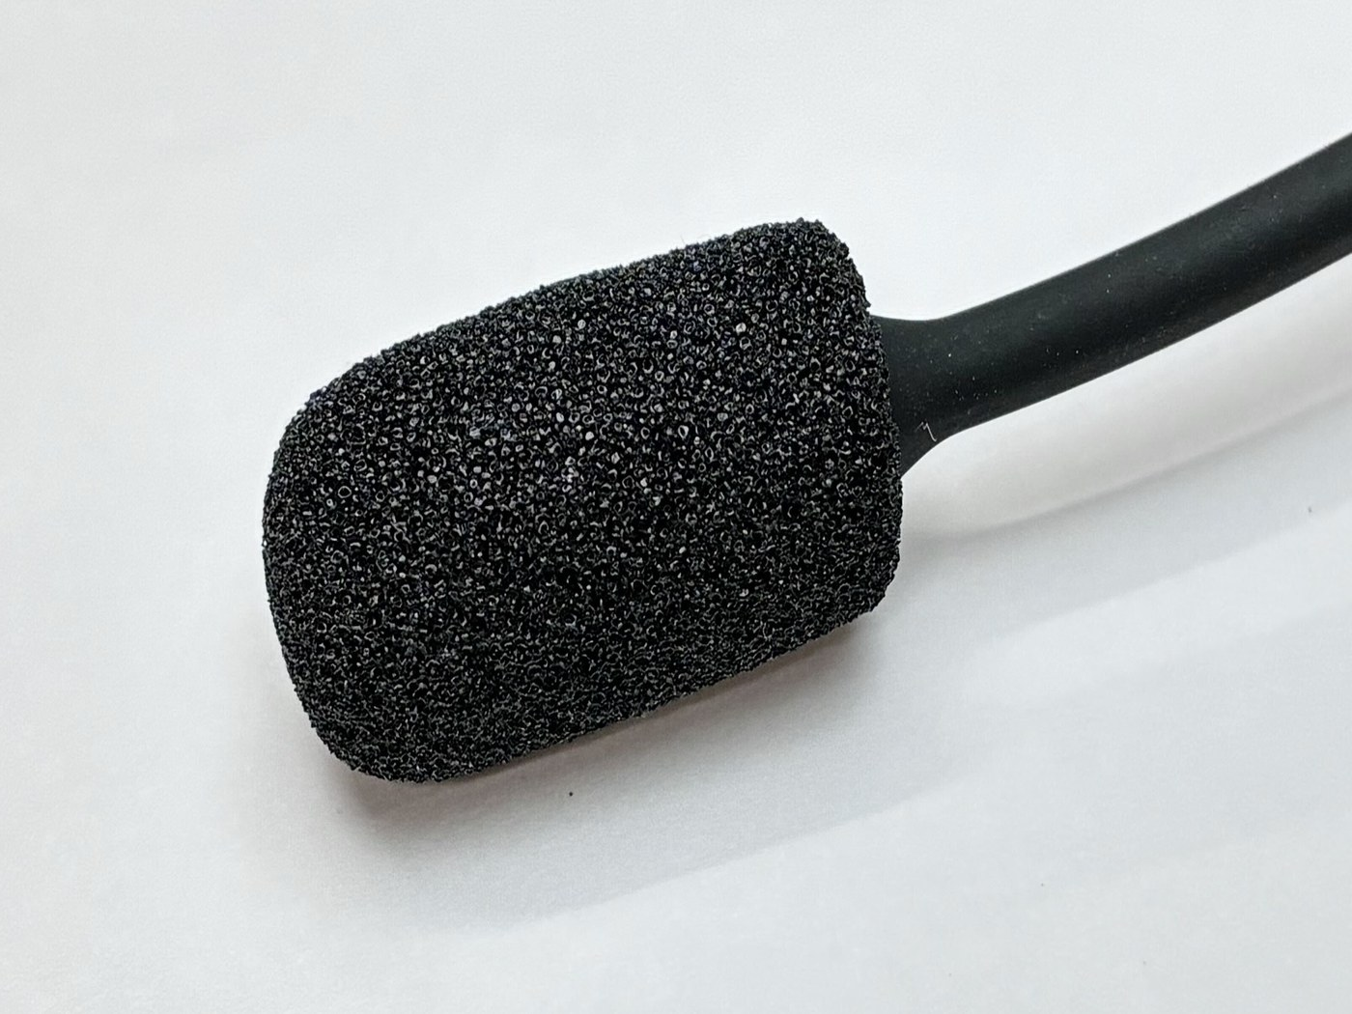
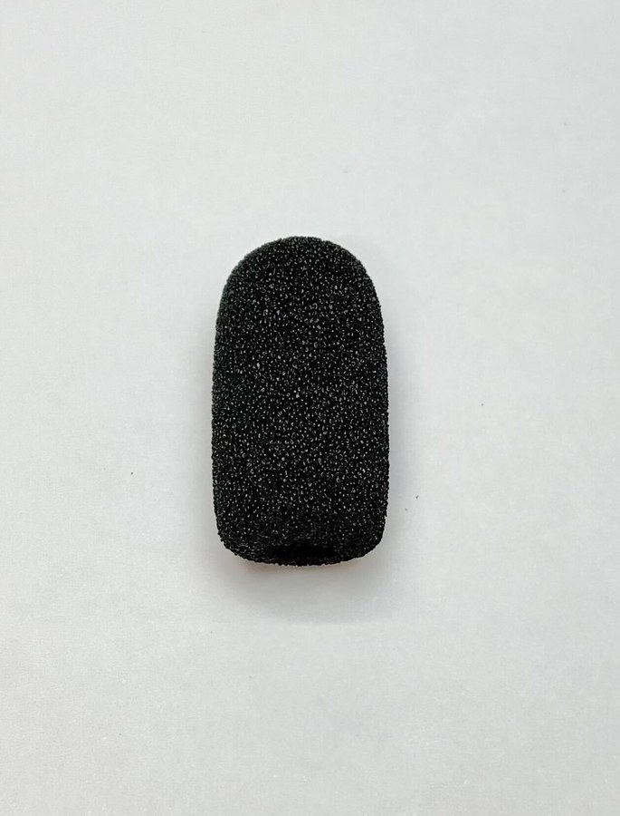
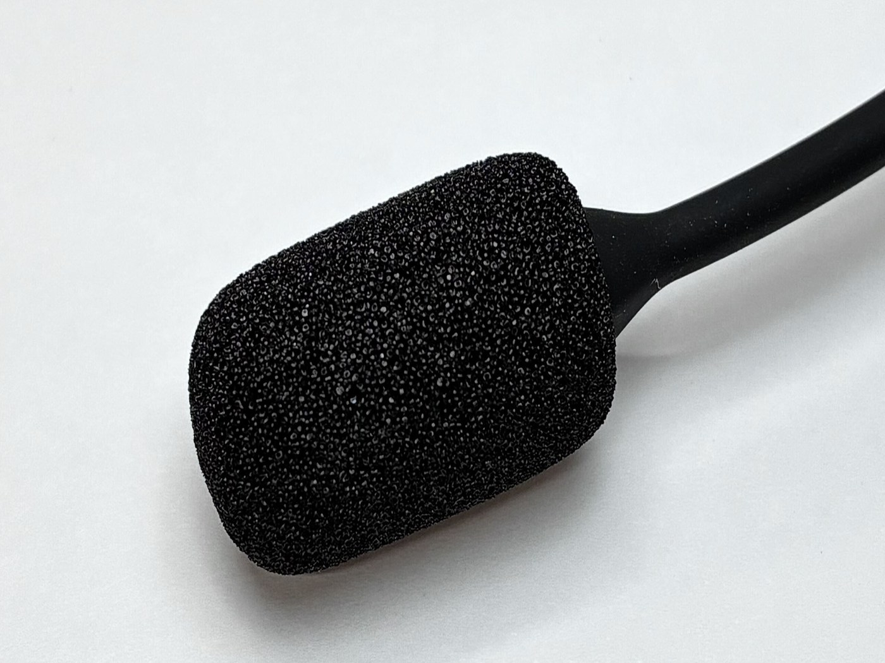
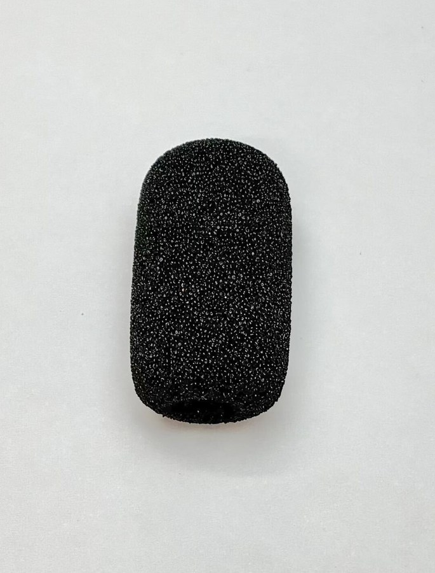
風防（ウインドスクリーン）― 2サイズ付属
VEXA 独自の機能
風の音・息の「吹かれ」を防ぎ、マイクの詰まりによる感度低下も防ぎます
中風防（標準・装着済み）
大風防（付属）
屋外はこちら
屋内・通常の現場向け
屋外・風のある現場向け
単体
単体
風音・吹かれを防ぐ
詰まりを防ぎ、衛生的に保つ
マイク方式を問わず大切な予防
風や息が直接マイクに当たると「ボボッ」という大きなノイズになります。スポンジが気流を弱め、声だけを通します。
ほこり・粉じん・飛沫がマイク孔に入るのを防ぎ、感度が徐々に落ちるのを防ぎます。汚れたら風防だけ交換・洗浄でき、共用時も清潔に使えます。
どのヘッドセットでも詰まりは感度低下の原因です。2マイクでノイズを推定する方式では、片側だけ詰まるとマイク間のバランスが崩れ、ノイズ抑圧の効きも変わりやすくなります。風防は最も手軽な予防策です。
VEXA vs 骨伝導ヘッドセット 比較資料 | 幹開発株式会社
17
Notes:
風防写真はユーザー提供（2026-09-09）。中/大の判別は単体写真の相対サイズから推定 — 取り違えていれば入れ替える。付属品: 中風防（装着済）×1／大風防×1（仕様シート準拠）。

Slide 18
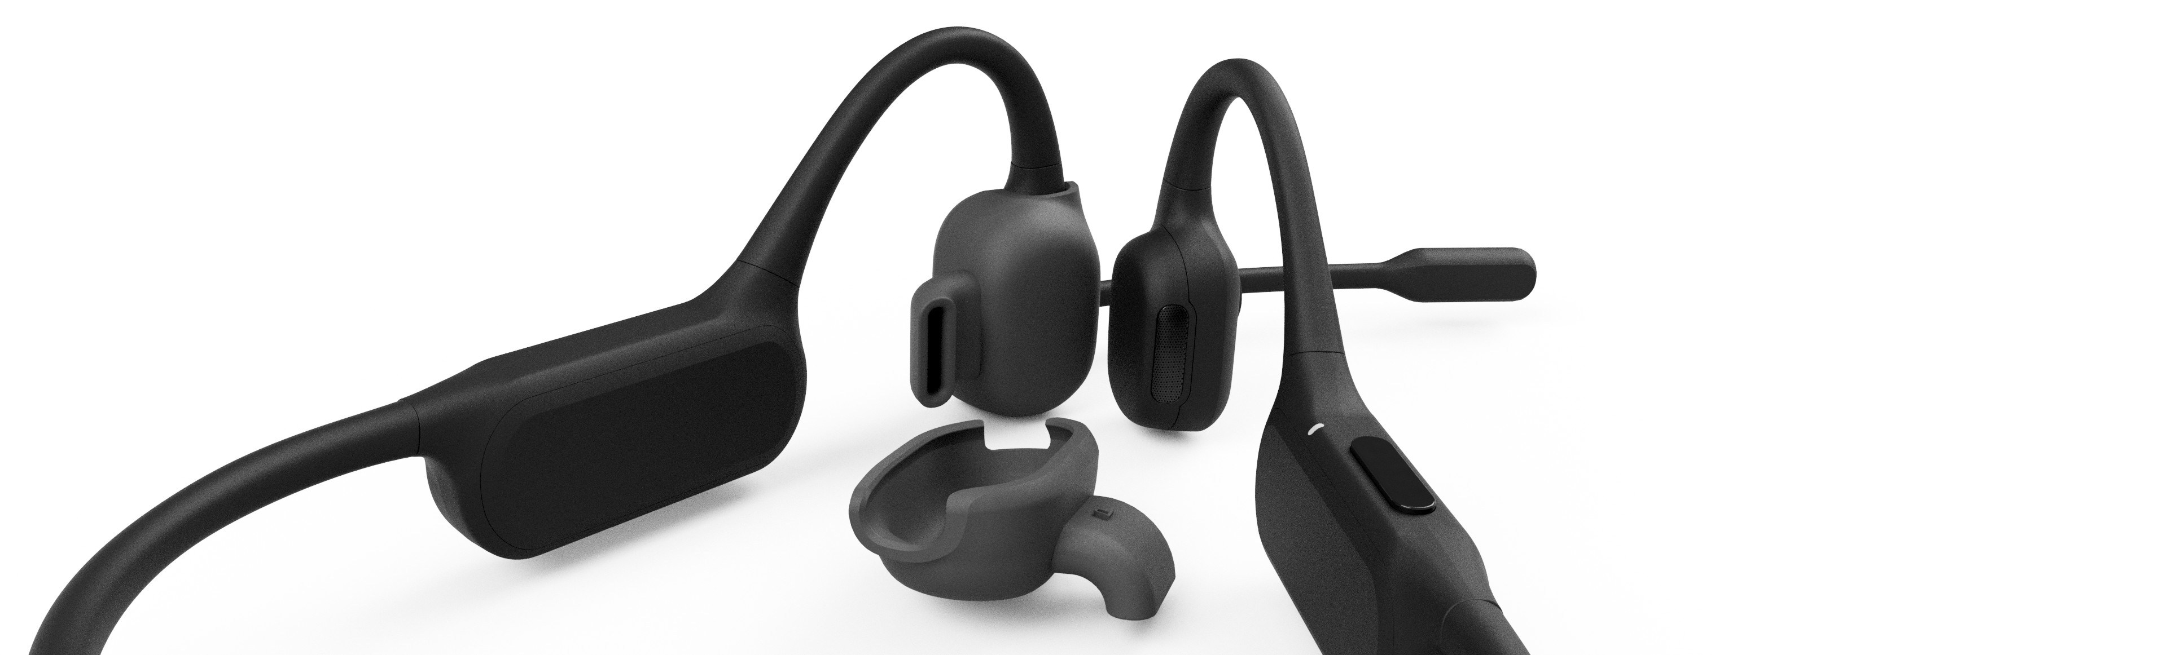
専用アタッチメント ― 耳の中まで音を届ける
VEXA 専用オプション（別売）
スピーカー部に装着するシリコン製アタッチメント。必要な現場だけ「耳に近づける」使い方ができます
使い分け
なし
耳を塞がず周囲の音を優先。通常の現場・声かけが多い環境。
あり
耳穴に音を集めて相手の声を優先。騒音の大きい現場・アナウンスを聞き逃したくない時。
スピーカー部に被せて装着。音の出口が耳穴側に向く形状
1
2
3
4
騒音下でも相手の声が届く
自分の声・アナウンスも明瞭に
複数人での使い回しに衛生的
シリコン製・丸洗いOK
スピーカーの音を耳の中へ導くので、周囲がうるさくても相手の声が埋もれにくくなります。
サイドトーンの自分の声、「ミュートが解除されました」などの音声アナウンスもはっきり聞き取れます。
耳に触れる部分をアタッチメントが担うので、1台を交代で使う現場でも一人ずつ付け替えられます。
汗や汚れがついても水洗いできます。柔らかく、長時間つけても耳が痛くなりにくい素材です。
VEXA vs 骨伝導ヘッドセット 比較資料 | 幹開発株式会社
18
Notes:
アタッチメント画像はユーザー提供（CGレンダリング・2026-09-09）。効果はユーザー指示（騒音下で相手の声／サイドトーン・アナウンスも聞こえる／耳の中まで届く／使い回し時に衛生的／シリコンで丸洗い）。別売オプション（ユーザー確定 2026-09-09）。

Slide 19
業務用途に合わせて設計された VEXA ― 4つのポイント
01
声が自然に届く
02
騒音下でも声の芯が残る
指向性1マイクで声を狙って拾い、デジタル加工は最小限。指示・確認のやり取りをそのままの声で伝えます。
75dB 騒音下の MOS 評価、80dB 騒音下の音声認識率（45.2% vs 26.2%）ともに OpenComm2 を上回りました。
03
耳を塞がず、振動なし
04
多数台でも迷わない・誤操作しない
エアー伝導の小型スピーカー。周囲の音を聞きながら、長時間でも疲れにくい装着感です。
1台ごとに固有のデバイスネームで機体を識別。ペアリングやモード変更は2ボタン操作＋音声アナウンスで、現場の「うっかり」を防ぎます。
約36g
IP55 防塵防水
通話 最大15.5時間
Bluetooth 5.1
square 専用設計
ボイスコマンド
サイドトーン
マルチポイント（無線機とスマートフォンの同時待受）
幹開発株式会社 TEL 0422-55-9334 sales@miki-kk.jp
Notes:
まとめ。仕様値は VEXA 製品仕様シート（SSW-1121）準拠。

